Slide 1
01
前期项目回顾(可选，延续性项目必选)
02
项目范围
03
项目解决方案
目录页
04
资源评估
CONTENTS PAGE
05
实施计划
06
项目风险及应对（可选）
07
外采产品、lisence评估（可选）
Notes:
增加二个新指标

Slide 2
目标和范围
主要描述本期项目目标、项目范围。例如：
项目目标：
整合各移动作业端工具能力，形成统一的用户作业入口、首页，并支持同步任务池、消息池资源访问和衔接。
项目范围：
业务调整：
配套技术升级
Notes:
增加二个新指标

Slide 3
01
前期项目回顾(可选，延续性项目必选)
02
项目范围
03
项目解决方案
目录页
04
资源评估
CONTENTS PAGE
05
实施计划
06
项目风险及应对（可选）
07
外采产品、lisence评估（可选）
Notes:
增加二个新指标

Slide 4
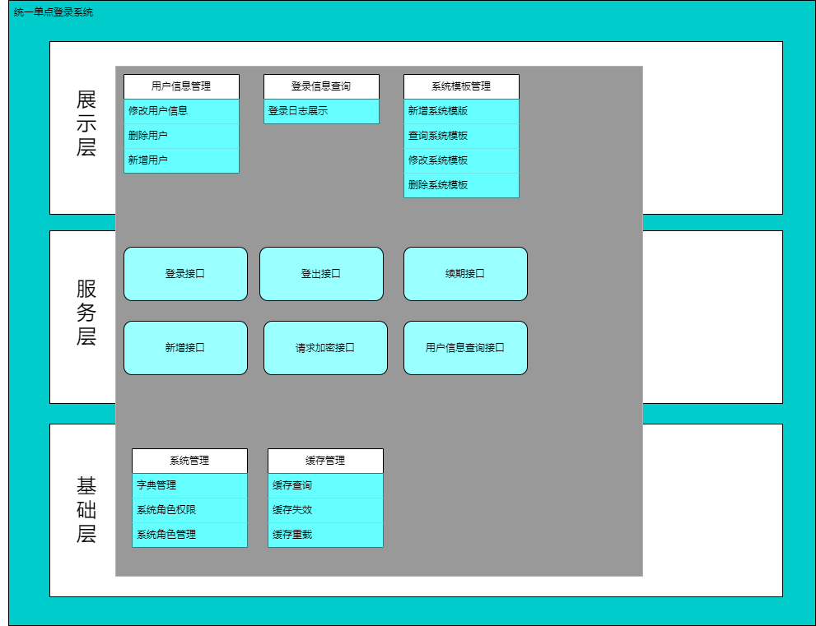

统一单点登录系统目标总体应用架构
Notes:
24年更新

Slide 5
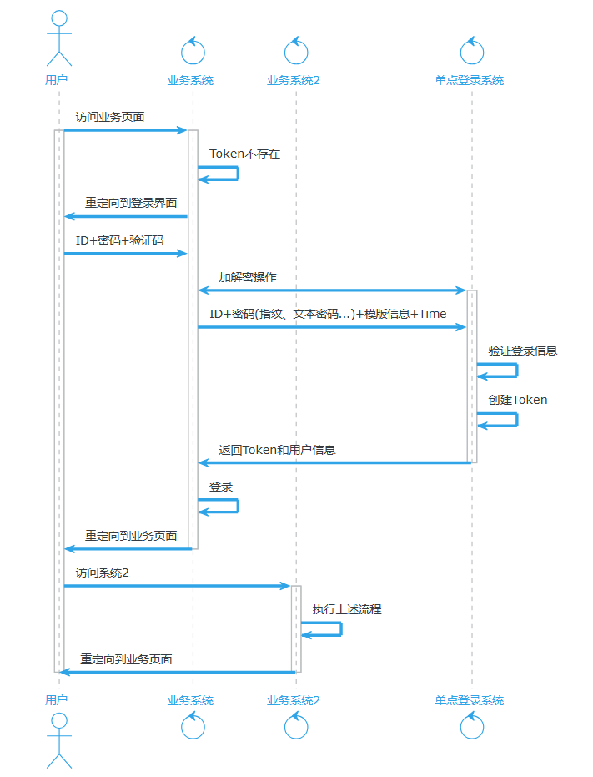
统一单点登录系统主要业务流程图
登录流程图
Notes:
24年更新

Slide 6
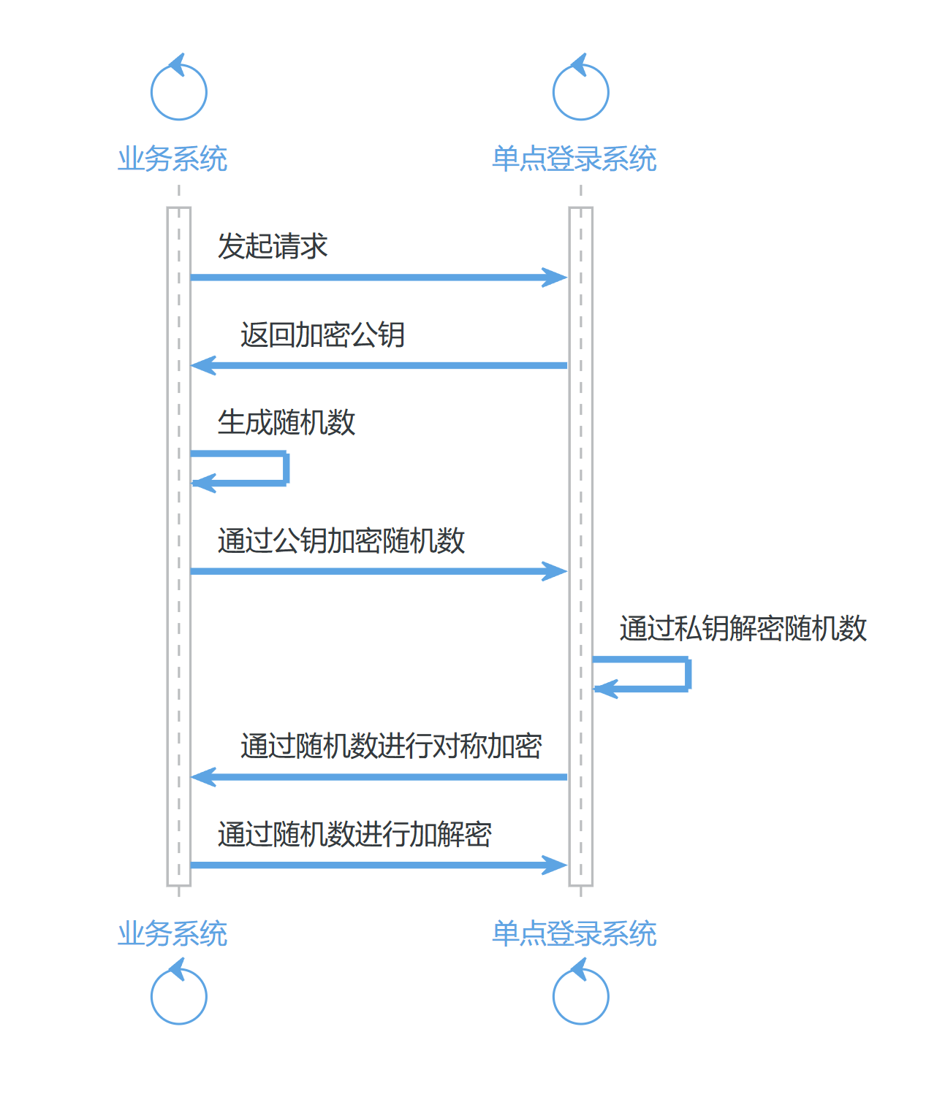
统一单点登录系统主要业务流程图
加密流程图
Notes:
24年更新

Slide 7
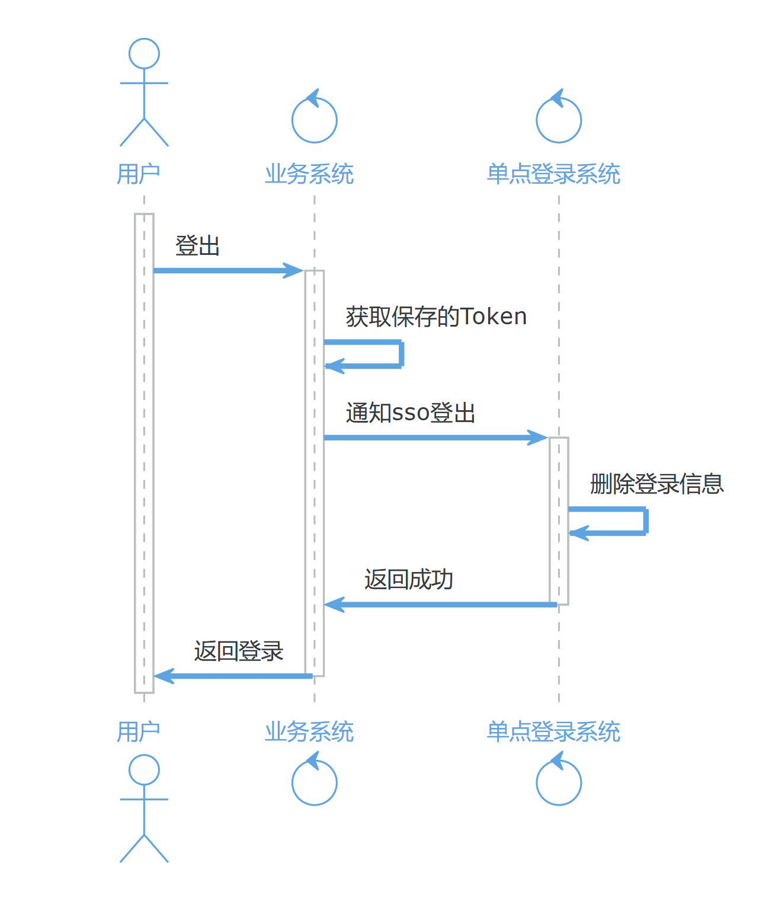
统一单点登录系统主要业务流程图
登出流程图
Notes:
24年更新

Slide 8
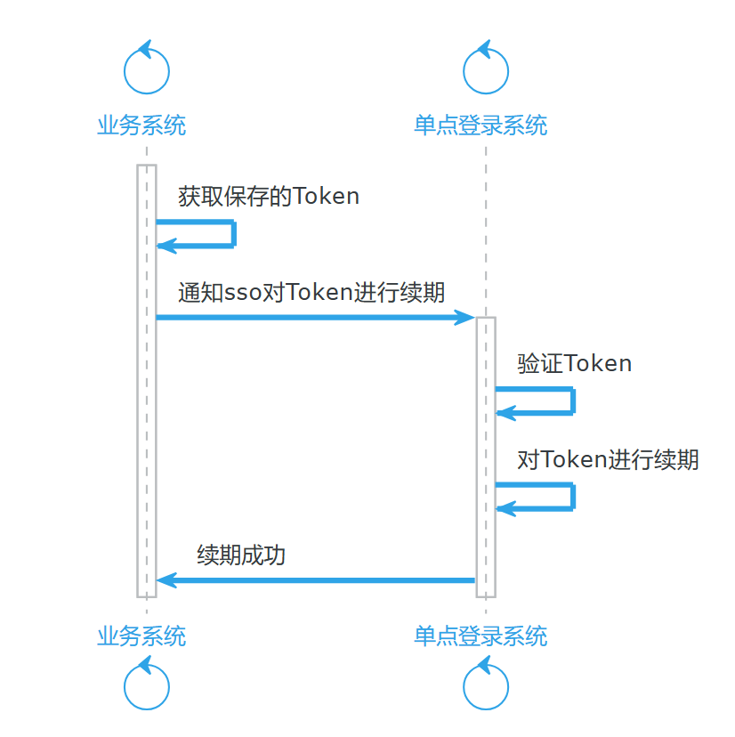
统一单点登录系统主要业务流程图
Token续期流程图
Notes:
24年更新

Slide 9
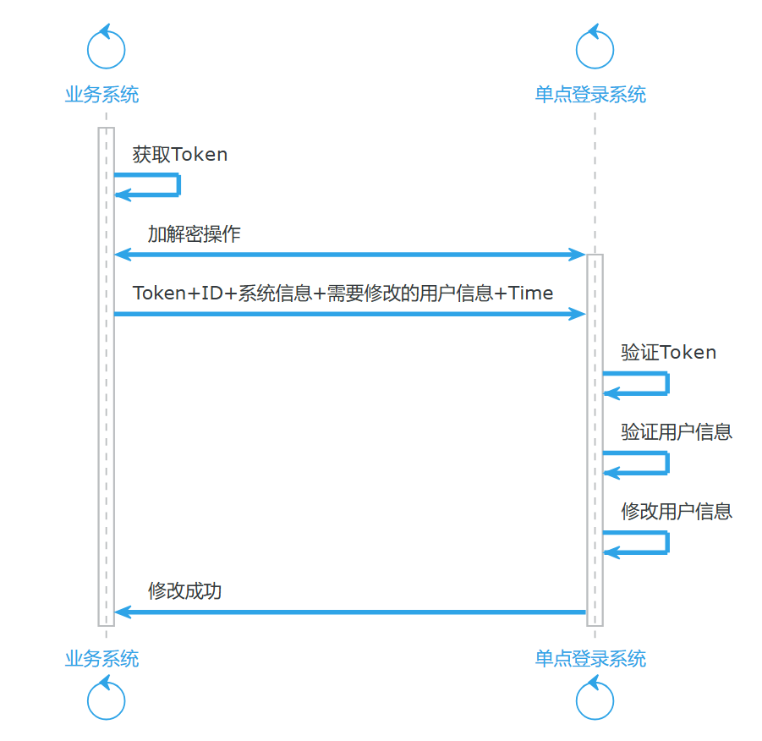
统一单点登录系统主要业务流程图
用户更新流程图
Notes:
24年更新

Slide 10

项目涉及系统关系图
描述项目涉及的系统与周边系统关系，并详细表述关联系统关系是新增还是沿用
说明此项目涉及建设系统是否会将现有系统下线
与架构资产交付物样式保持一致
Notes:
增加二个新指标

Slide 11
解决方案-系统运营指标
定义项目的系统运营指标
指标 | 指标描述和衡量方法 | 计算公式 | 目标值 | 备注
日均业务交易量 | 月业务交易量÷月总交易天数（自然月）
总用户数 | 汇总系统总用户数
年业务交易量 | 日均业务交易量*365 | 日均业务交易量*365
覆盖机构数 | 汇总系统机构数量：包含子公司
机构覆盖率(%) | 覆盖机构数指标值/目标值 | 覆盖机构数/9
日活跃用户数 | 按月推送，可取当月日活跃用户数最大值
月活跃用户数 | 本月登录的用户数（去重）
日活跃用户占比(%) | 日活/总用户数 | 日活跃用户数/总用户数
月活跃用户占比(%) | 月活/总用户数 | 月活跃用户数/总用户数
Notes:
增加二个新指标

Slide 12
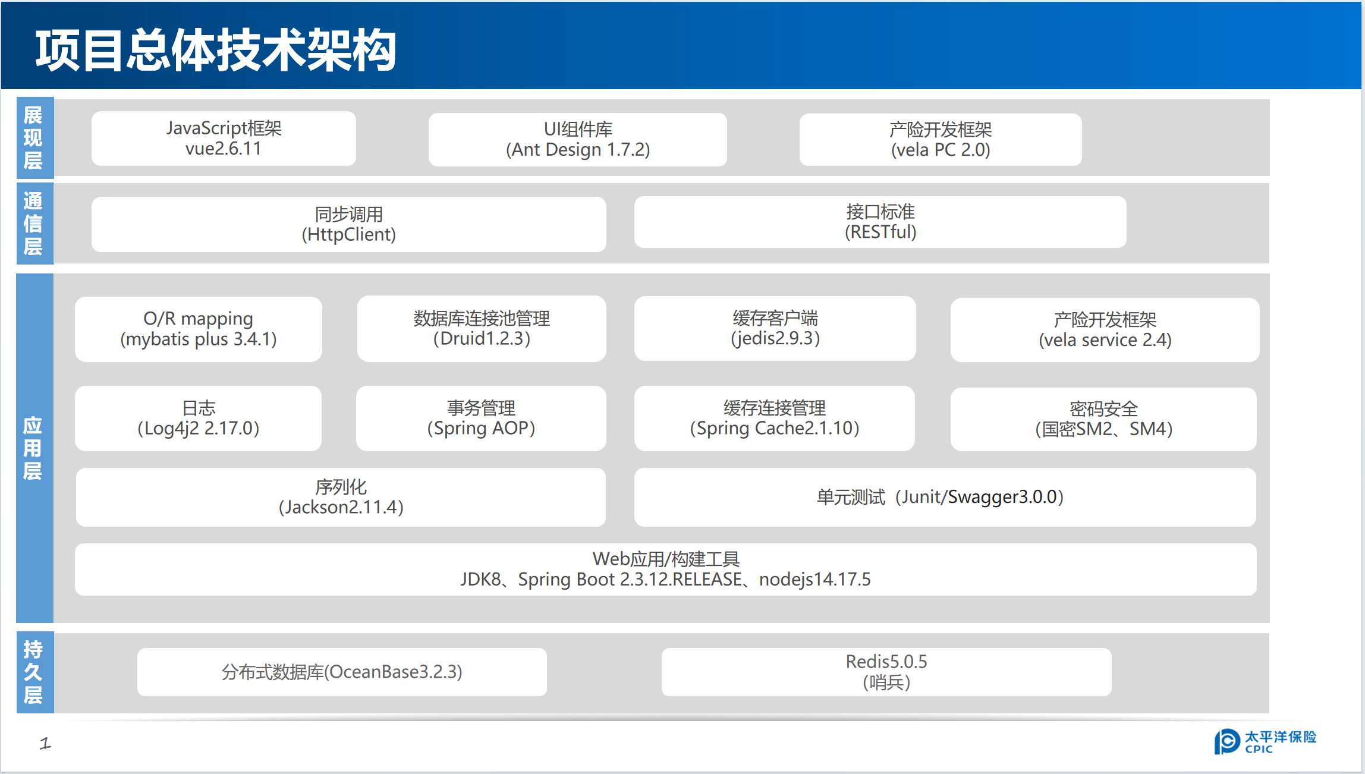

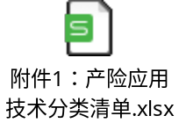
项目总体技术架构
Notes:
24年更新

Slide 13
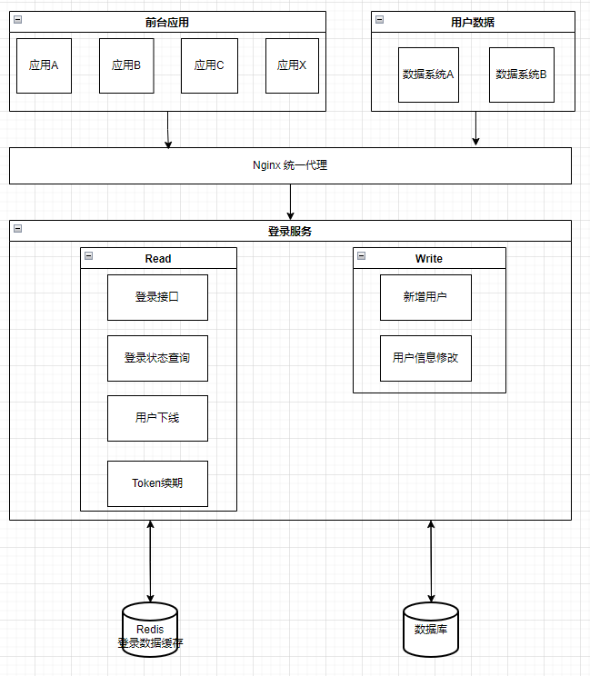
项目部署架构-统一单点登录
Notes:
24年更新

